Slide 1

ANALYSE DE
SENTIMENT
Réalisé par
Encadrant :
M. Bruno PORTIER
Mahougnon AYENA
Année universitaire 2022-2023

Slide 2
Plan
Plan
1
6
Introduction et Présentation du sujet
Modélisation avec Machine Learning
2
Les enjeux et les défis
Modélisation avec Deep Learning
7
3
Comparaison de performance par rapport l'équipe gagnante
Analyse exploratoire
8
4
9
Etat de l'art
Déploiement du modèle
5
10
Environnement technique
Conclusion
2
Notes:
Notre plan sera comme suit :
Nous commencons par une introduction
Esuite nous allons présenter l’organisme d’aceuil avec une analyse et critique de l’existant
Puis nous allons présenter la partie de conduite de projet ainsi que les outils utilisés pour l’élabration de travail
Nous déninissons par la suite les différentes étapes du processus décisionnel
Et nous fiinisssons par la conclusion et perspectives

Slide 3

INTRODUCTION
Problématique de la violence dans les conversations en ligne, rendant l'expression des idées et des opinions de manière libre et respectueuse un défi.
Implication de ces problèmes sur la diversité des opinions et le débat public.
Difficulté des plateformes numériques pour gérer les échanges de manière respectueuse et équilibrée sans ressembler à une censure.
3

Slide 4
Présentation du sujet
C’est une compétition lancé par Kaggle en collaboration avec l'équipe Conversation AI, une initiative de Jigsaw et Google.
Objectif du compétition ?
Explication du contexte ?
But final ?
Développer un modèle de Machine Learning capable de détecter différentes formes de toxicité dans les conversations en ligne.
Utilisation de commentaires issus de modifications sur les pages de discussion de Wikipédia comme ensemble de données.
Permettre une interaction en ligne plus productive et respectueuse.
Aider les plateformes numériques à affiner la modération des contenus.
4

Slide 5
Les enjeux et les défis de cette problématique
Le recours à la technologie du NLP, bien que prometteur, constitue un défi considérable dû à sa complexité et à la nécessité d'une expertise spécifique pour traiter le langage naturel et ses subtilités contextuelles.
Traitement du Langage Naturel (NLP) :
Le projet présente un problème de classification multilabel non conventionnel où chaque commentaire peut être associé à plusieurs types de toxicité simultanément, nécessitant une modélisation plus sophistiquée et une gestion des relations complexes entre les différentes cibles.
Classification Multilabel :
Le déséquilibre des données, avec une prédominance de commentaires non toxiques sur les commentaires toxiques, représente un autre défi, susceptible d'induire un biais dans le modèle et d'entraver sa capacité à identifier correctement les commentaires toxiques.
Données Déséquilibrées :
5
Notes:
Actuellement , la STAR est en phase de refonte de son nouveau système d'information
Jusqu’à maintenant , elle a pu migrér que la branche automobile qui répresente 60% des données
par contre les données des autres branches sont encore dispersées sur divers sources de données dans l’ancien système ! Celles-ci ont du mal à l’accès aux données de la part des agences et succursales,, Cest derniers ont une base est dans laquelle s’effectue la saisie des données et dans lee siège se fait leurs intégration dans la base centrale
En plus les différentes directions demande des extractions des données régulièrement
pour que chacune prend en charge la génération des rapports a l'aide du logiciel excel.
Cet existant pose certaines limites.

Slide 6
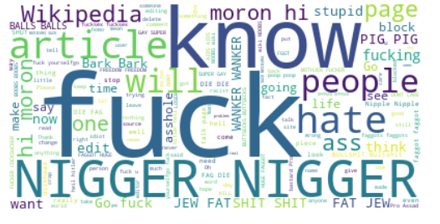
Analyse des données
Wordcloud des commentaires toxiques
6
Notes:
Actuellement , la STAR est en phase de refonte de son nouveau système d'information
Jusqu’à maintenant , elle a pu migrér que la branche automobile qui répresente 60% des données
par contre les données des autres branches sont encore dispersées sur divers sources de données dans l’ancien système ! Celles-ci ont du mal à l’accès aux données de la part des agences et succursales,, Cest derniers ont une base est dans laquelle s’effectue la saisie des données et dans lee siège se fait leurs intégration dans la base centrale
En plus les différentes directions demande des extractions des données régulièrement
pour que chacune prend en charge la génération des rapports a l'aide du logiciel excel.
Cet existant pose certaines limites.

Slide 7
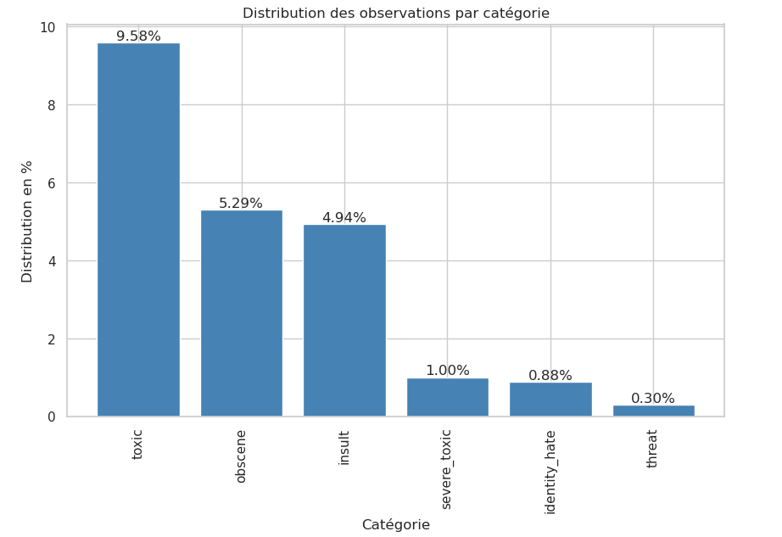
Distribution des observation par catégorie
7
Notes:
Actuellement , la STAR est en phase de refonte de son nouveau système d'information
Jusqu’à maintenant , elle a pu migrér que la branche automobile qui répresente 60% des données
par contre les données des autres branches sont encore dispersées sur divers sources de données dans l’ancien système ! Celles-ci ont du mal à l’accès aux données de la part des agences et succursales,, Cest derniers ont une base est dans laquelle s’effectue la saisie des données et dans lee siège se fait leurs intégration dans la base centrale
En plus les différentes directions demande des extractions des données régulièrement
pour que chacune prend en charge la génération des rapports a l'aide du logiciel excel.
Cet existant pose certaines limites.

Slide 8
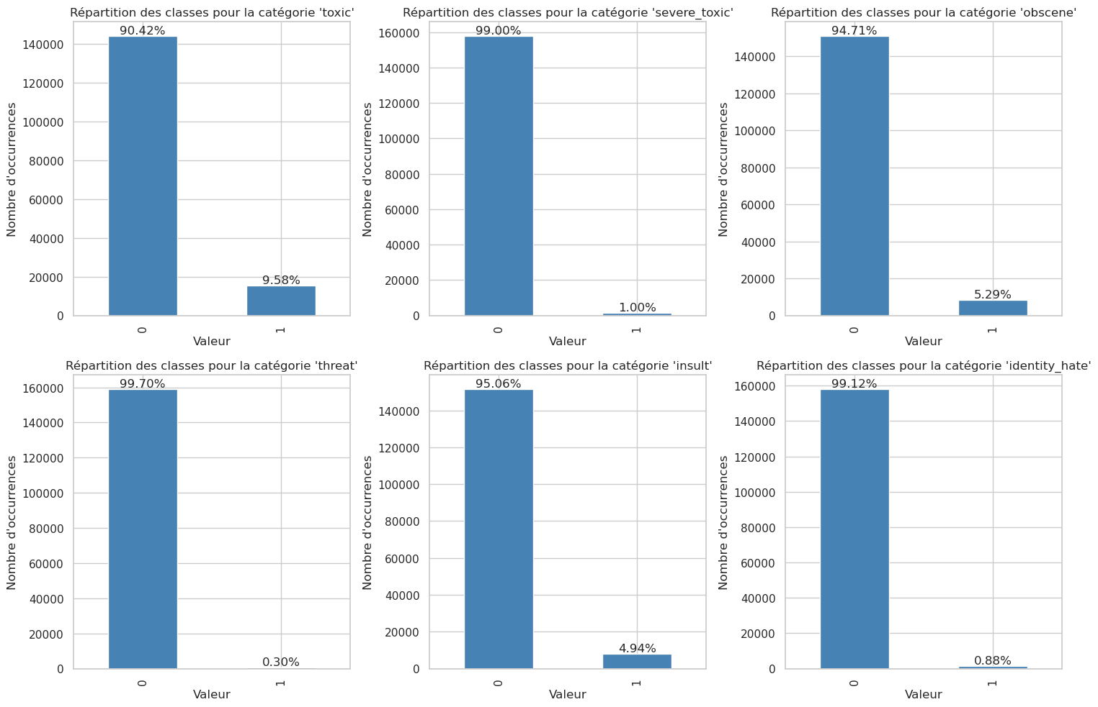
Répartition des classes par catégorie
8
Notes:
Actuellement , la STAR est en phase de refonte de son nouveau système d'information
Jusqu’à maintenant , elle a pu migrér que la branche automobile qui répresente 60% des données
par contre les données des autres branches sont encore dispersées sur divers sources de données dans l’ancien système ! Celles-ci ont du mal à l’accès aux données de la part des agences et succursales,, Cest derniers ont une base est dans laquelle s’effectue la saisie des données et dans lee siège se fait leurs intégration dans la base centrale
En plus les différentes directions demande des extractions des données régulièrement
pour que chacune prend en charge la génération des rapports a l'aide du logiciel excel.
Cet existant pose certaines limites.

Slide 9
État de l'art des modèles
Régression
Logistique
XGBOOST
SVM
Arbre aléatoire
LSTM
Naive Bayes
9

Slide 10
État de l'art des méthode de vectorisation
TF-IDF
CountVectorizer
Word2Vec
Principe: Évalue l'importance d'un mot dans un document par rapport à un corpus.
Avantage: Met en évidence les mots importants ou distinctifs dans un document
Inconvénient: Ne prends pas en compte le context ou l’ordre des mots dans un document.
Principe: Convertit le texte en une matrice de fréquence de mots.
Avantage: Simple à comprendre et à mettre en œuvre.
Inconvénient: Donne la même importance à chaque mot, sans poids.
Principe: Produit des vecteurs de mots en utilisant des réseaux de neurones peu profonds.
Avantage: Capture le contexte et la sémantique des mots.
Inconvénient: Plus complexe et nécessite plus de temps et de ressources pour l'entraînement.
10
Notes:
TF-IDF
Principe : TF-IDF est une méthode statistique qui évalue l'importance d'un mot dans un document par rapport à un corpus entier. Le score TF-IDF d'un mot augmente proportionnellement au nombre de fois qu'il apparait dans le document, mais est compensé par le nombre de documents dans le corpus qui contiennent ce mot.
Avantages :
Identifie efficacement les mots distinctifs.
Prend en compte à la fois la fréquence locale et globale des mots.
Inconvénients :
Ne capture pas le contexte ni l'ordre des mots.
Peut surestimer l'importance des mots qui n'ajoutent pas beaucoup de sens.
CountVectorizer
Principe : Convertit le texte en une matrice de tokens, en comptant la fréquence de chaque mot.
Avantages :
Simple à comprendre et à mettre en œuvre.
Utile pour l'analyse basée sur la fréquence des mots.
Inconvénients :
Donne la même importance à chaque mot, sans poids.
Ne capture pas le contexte ni l'ordre des mots.
Word2Vec
Principe : Produit des vecteurs de mots en utilisant des réseaux de neurones peu profonds. Il capture le contexte et les relations sémantiques entre les mots.
Avantages :
Capture le contexte et la sémantique des mots.
Représente chaque mot par un vecteur dense, capturant plus d'informations avec moins de dimensions.
Inconvénients :
Plus complexe et nécessite plus de temps et de ressources pour l'entraînement.
Peut ne pas bien fonctionner avec des mots rares ou uniques.

Slide 11








Environnement technique
11

Slide 12

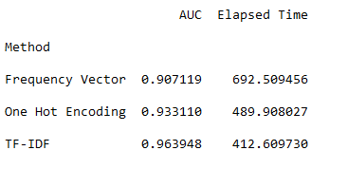
Modélisation Machine Learning
Prétraitement des données
Convertir le texte en minuscules
Eliminer les ponctuations, chiffres et caractères spéciaux
Séparer le texte en mots individuels
Supprimer les caractères non-ASCII
Lemmatisation et suppression des mots courts
Vectorisation du texte
Benchmarking des méthodes de vectorisation avec un modèle SVM
Pourquoi le modèle SVM ?
Classifieur usuel pour le traitement de texte
Il gère très bien la haute dimensionnalité et le caractère creux des vecteurs issus de la vectorisation
Les méthodes de vectorisation Frequency vector, One hot Encoding et TF-IDF sont testés.
Le texte est transformé en une matrice de vecteurs
Un modèle SVM est entrainé et évalué par validation croisée stratifiée
L’AUC moyen et le temps de calcul sont les mesures de performance
La méthode TF-IDF fournit les meilleurs scores en termes d’AUC et de temps de calcul, nous conservons cette méthode.
12

Slide 13
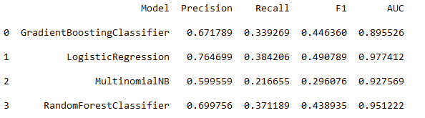
Modélisation ML
Choix du modèle de classification
Afin de déterminer le classifieur le plus adapté à notre jeu de données, nous testons quatre différents modèles d'apprentissage automatique sur les commentaires.
Modèle bayésien
Régression logistique
Random Forest
Gradient boosting
Pour chaque modèle, validation croisée sur les données d’entrainement
Le modèle de régression logistique a obtenu les meilleurs résultats en termes de score AUC pour toutes les catégories (97,7%)
Pour la catégorie 'toxic', le modèle Random Forest a le score F1 le plus élevé, ce qui si-gnifie qu'il a un bon équilibre entre la précision et le rappel pour cette catégorie.
Le modèle bayésien semble avoir des performances généralement inférieures aux autres modèles, en particulier pour les catégories 'threat' et 'identity_hate' où le score F1 est très faible.
La précision, le rappel, le score F1 et l’AUC sont mesurés
13

Slide 14
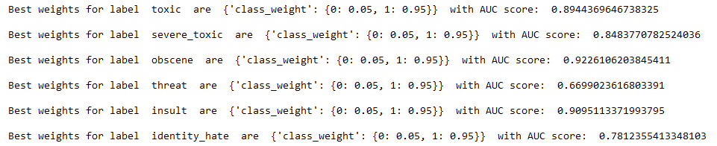
Modélisation ML
Optimisation des performances
GridSearch pour trouver les meilleurs poids
Nous faisons varier le poids de la classe non-toxic de 5% à 95%
La combinaison de poids présentant le meilleur AUC est retenu.
Nouvelles variables susceptibles de fournir des informations supplémentaires au modèle
variable comment_length qui représente la longueur des commentaires.
variable qui compte le nombre de points d'exclamation utilisés dans chaque commentaire
variable le nombre de mots entièrement en majuscules dans chaque commentaire
Ces nouvelles variables sont ajoutées aux variables issues de la vectorisation. Elles n’ont pas amélioré les performances de la régression logistique.
14

Slide 15
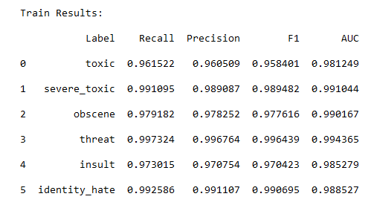
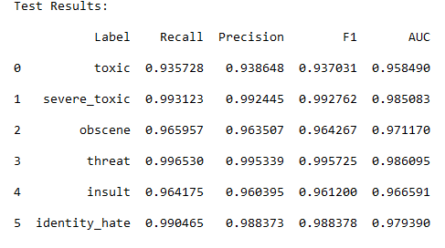
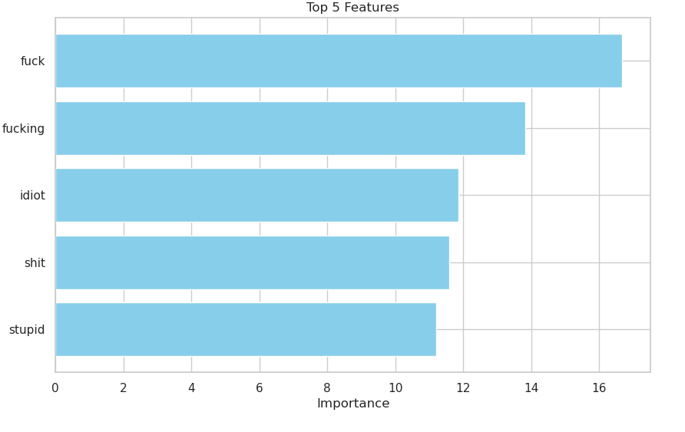
Modélisation ML
Analyse des résultats
Performances sur le train set
Performances sur le test set
Importance des mots
Du point de vue macro, nous avons 98,8% d’AUC moyen sur le train set contre 97,4% sur le test set. Le gap de performances est infime, le sur-apprentissage est donc évité.
Les mots les plus importants dans la prédiction des commentaires toxiques sont sans surprise des mots vulgaires et insultants : fuck, fucking, idiot, shit et stupid.
15

Slide 16
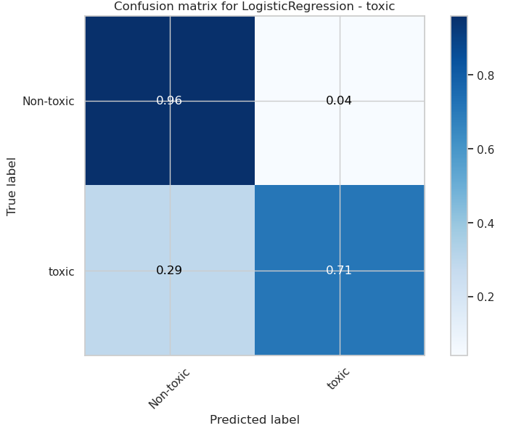
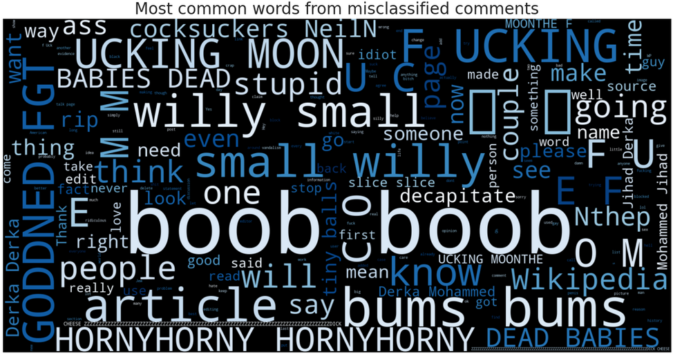
Modélisation ML
Analyse des résultats
3 commentaires toxiques sur 10 sont mal classifiés par le modèle
Le mot « ucking » est le 3ème le plus fréquent dans les commentaires mal classifiés du test set (253 occurrences)
Ce mot n’est présent qu’à 5 reprises dans le train set
16

Slide 17
Modélisation Deep Learning
Variante avancée de RNN, adaptée pour le traitement de séquences et de texte.
LSTM :
Gestion de
dépandances :
Les portes d'entrée, de sortie et d'oubli des LSTM gèrent les dépendances à long terme.
word embedding :
Technique de représentation des mots par des vecteurs denses qui capturent la sémantique et les relations inter-mot.
Comparaison avec
TD-IDF :
Par rapport à TF-IDF, l'approche LSTM avec Word Embedding offre une représentation plus riche et contextualisée des mots, toutefois les méthodes traditionnelles peuvent également être performantes.
17
Notes:
Choix de la technique LSTM : Nous avons opté pour l'utilisation de LSTM (Long Short-Term Memory), une architecture spécifique de réseau de neurones récurrent, pour gérer efficacement les dépendances à long terme dans les séquences textuelles.
Fonctionnement des LSTM : Les LSTM se distinguent par l'utilisation de portes d'entrée, de sortie et d'oubli qui contrôlent le flux d'informations à travers la cellule mémoire. Cela facilite l'apprentissage des dépendances à long terme et améliore la performance du modèle.
Variantes des LSTM : Plusieurs améliorations du LSTM ont été introduites, y compris le Gated Recurrent Unit (GRU) pour une performance accrue, et le LSTM Bidirectionnel pour traiter les données dans les deux directions.
Applications des LSTM : Excellente performance dans diverses tâches de traitement du langage naturel, y compris la classification de texte et la génération de texte.
Vectorisation par 'Word Embedding' : Contrairement à des méthodes comme TF-IDF, nous utilisons l'embedding de mots pour représenter les mots comme des vecteurs dans un espace de dimensions réduites. Ces vecteurs, appris à partir des données, capturent la sémantique des mots et leurs relations, fournissant ainsi une représentation plus riche et plus significative pour l'analyse du texte.
Limites des LSTM : Malgré leur puissance, les LSTM peuvent être gourmands en ressources et longs à entraîner, surtout avec de grandes quantités de données.
Score de l'équipe gagnante : Un AUC de 98,8% a été atteint grâce à l'application de diverses méthodes et modèles.
Incorporations de mots : L'utilisation de FastText et GloVe a permis de saisir les liens sémantiques entre les mots.
Modèle Bi-GRU : Ce modèle a été utilisé pour analyser les séquences de mots en considérant le contexte de chaque mot dans la phrase.
Enrichissement des données : Les techniques de traduction et de pseudo-étiquetage ont permis d'augmenter le volume et la diversité des données d'entraînement.
Notre approche : Malgré sa simplicité, notre modèle de régression logistique a affiché des performances proches de celles deComparaison des résultats avec l'équipe gagnante
Score de l'équipe gagnante : Un AUC de 98,8% a été atteint grâce à l'application de diverses méthodes et modèles.
Incorporations de mots : L'utilisation de FastText et GloVe a permis de saisir les liens sémantiques entre les mots.
Modèle Bi-GRU : Ce modèle a été utilisé pour analyser les séquences de mots en considérant le contexte de chaque mot dans la phrase.
Enrichissement des données : Les techniques de traduction et de pseudo-étiquetage ont permis d'augmenter le volume et la diversité des données d'entraînement.
Notre approche : Malgré sa simplicité, notre modèle de régression logistique a affiché des performances proches de celles de l'équipe gagnante, tout en étant plus facile à déployer et moins gourmand en ressources de calcul.
l'équipe gagnante, tout en étant plus facile à déployer et moins gourmand en ressources de calcul.
L'idée de base du pseudo-étiquetage est d'utiliser un modèle préliminaire formé sur un ensemble d'apprentissage étiqueté pour prédire les étiquettes des exemples non étiquetés dans un ensemble de test ou de validation. Ces prédictions sont considérées comme des "pseudo-étiquettes". Ensuite, on combine les exemples non étiquetés avec leurs pseudo-étiquettes à l'ensemble d'apprentissage initial, formant un nouvel ensemble d'apprentissage plus grand. Le modèle est ensuite ré-entraîné sur cet ensemble élargi.

Slide 18
Implémentation de LSTM
Optimisation du Modèle
Complexité du Modèle
Décision Finale
Précision : 76%
Hyperparameters ajustés
Taille d’embeeding optimsée
Couche LSTM ajustés
Nombre de neurones modifé
Précision : 85%
Ressources de calcul
Temps de calcul
Boite noire
Régression Logistique
18
Hyperparamètres ajustés
Taille d'embedding optimisée
Couches LSTM ajustées
Nombre de neurones modifié
Précision : 76%
Notes:
Slide : Implémentation et Optimisation du Modèle LSTM
Préparation des Données : Transformation du texte des commentaires en séquences de tokens, construction d'un vocabulaire unique, conversion des tokens en identifiants numériques, et normalisation de la longueur des séquences.
Création du Modèle LSTM : Modèle LSTM comportant une couche d'embedding, des couches LSTM, et une couche de sortie pour la classification. Ce modèle capte la sémantique des mots en fonction de leur contexte.
Précision Initiale : Modèle LSTM initial offrant une précision de classification de 76%.
Optimisation du Modèle : Augmentation de la précision à 85% en ajustant les hyperparamètres, comme la taille des embeddings et le nombre de neurones dans les couches LSTM.
Comparaison avec les Modèles Classiques : Les modèles de Machine Learning classiques comme la Régression Logistique et SVM démontrant une précision supérieure à 95%, plus faciles à comprendre, évitant le problème des "boîtes noires" et requérant moins de ressources de calcul.
Complexité du Modèle : Les LSTM présentent une complexité élevée, nécessitent un temps de calcul important, et demandent des ressources de calcul conséquentes.
Décision Finale : En raison de la complexité, du temps de calcul et des exigences en ressources des LSTM, ainsi que des performances de classification, nous avons choisi de conserver notre modèle de Régression Logistique pour la classification des commentaires toxiques.

Slide 19
Comparaison de résultats par rapport l’équipe gagnante
Score gagnant :
Ils ont atteint un AUC de 98,8% en combinant diverses techniques.
Amélioration des
données :
Ils ont augmenté leurs données par traduction et ont utilisé le pseudo-étiquetage pour booster les performances.
Usage des modèles avancés :
Ils ont utilisé des incorporations de mots pré-entraînés (FastText et GloVe) et un modèle Bi-GRU pour une compréhension contextuelle du texte.
complexité :
Leur approche est plus complexe et nécessite plus de puissance de calcul.
Notre régression logistique a montré des performances comparables, tout en étant plus facile à déployer et moins exigeante en calcul.
Notre modéle :
19
Notes:
Comparaison des résultats avec l'équipe gagnante
Score de l'équipe gagnante : Un AUC de 98,8% a été atteint grâce à l'application de diverses méthodes et modèles.
Incorporations de mots : L'utilisation de FastText et GloVe a permis de saisir les liens sémantiques entre les mots.
Modèle Bi-GRU : Ce modèle a été utilisé pour analyser les séquences de mots en considérant le contexte de chaque mot dans la phrase.
Enrichissement des données : Les techniques de traduction et de pseudo-étiquetage ont permis d'augmenter le volume et la diversité des données d'entraînement.
Notre approche : Malgré sa simplicité, notre modèle de régression logistique a affiché des performances proches de celles deComparaison des résultats avec l'équipe gagnante
Score de l'équipe gagnante : Un AUC de 98,8% a été atteint grâce à l'application de diverses méthodes et modèles.
Incorporations de mots : L'utilisation de FastText et GloVe a permis de saisir les liens sémantiques entre les mots.
Modèle Bi-GRU : Ce modèle a été utilisé pour analyser les séquences de mots en considérant le contexte de chaque mot dans la phrase.
Enrichissement des données : Les techniques de traduction et de pseudo-étiquetage ont permis d'augmenter le volume et la diversité des données d'entraînement.
Notre approche : Malgré sa simplicité, notre modèle de régression logistique a affiché des performances proches de celles de l'équipe gagnante, tout en étant plus facile à déployer et moins gourmand en ressources de calcul.
l'équipe gagnante, tout en étant plus facile à déployer et moins gourmand en ressources de calcul.
L'idée de base du pseudo-étiquetage est d'utiliser un modèle préliminaire formé sur un ensemble d'apprentissage étiqueté pour prédire les étiquettes des exemples non étiquetés dans un ensemble de test ou de validation. Ces prédictions sont considérées comme des "pseudo-étiquettes". Ensuite, on combine les exemples non étiquetés avec leurs pseudo-étiquettes à l'ensemble d'apprentissage initial, formant un nouvel ensemble d'apprentissage plus grand. Le modèle est ensuite ré-entraîné sur cet ensemble élargi.

Slide 20
Déploiement du modèle
Utilisation de Gradio pour la conception d'une interface utilisateur intuitive, permettant l'interaction avec notre modèle.
Mise en œuvre d'une intégration avec des services de cloud computing, rendant notre interface accessible à un public plus large.
Retours positifs et satisfaction des utilisateurs suite au partage initial.
20
Notes:
Choix de l'outil : Utilisation de Gradio, une plateforme pour le déploiement rapide de modèles de machine learning en une interface interactive.
Interface utilisateur : Conception d'une interface utilisateur simple, avec une zone de texte pour l'entrée du commentaire à analyser.
Visualisation : Présentation des probabilités de toxicité sous forme de barres de progression, pour une lecture facile et rapide des résultats.
Déploiement dans le cloud : Mise en œuvre d'une intégration avec des services de cloud computing, rendant notre interface accessible à un public plus large.
Retour des utilisateurs : Après le partage avec un groupe d'utilisateurs, nous avons reçu des retours positifs, confirmant l'utilité et la satisfaction envers l'outil développé.
Transition réussie : Notre projet a réussi à passer de la phase de recherche à une application web interactive, illustrant la portée pratique de notre travail en NLP.

Slide 21
DEMONSTRATION
https://icecreamapps.com/v/fmh4vyv
21
Notes:
Choix de l'outil : Utilisation de Gradio, une plateforme pour le déploiement rapide de modèles de machine learning en une interface interactive.
Interface utilisateur : Conception d'une interface utilisateur simple, avec une zone de texte pour l'entrée du commentaire à analyser.
Visualisation : Présentation des probabilités de toxicité sous forme de barres de progression, pour une lecture facile et rapide des résultats.
Déploiement dans le cloud : Mise en œuvre d'une intégration avec des services de cloud computing, rendant notre interface accessible à un public plus large.
Retour des utilisateurs : Après le partage avec un groupe d'utilisateurs, nous avons reçu des retours positifs, confirmant l'utilité et la satisfaction envers l'outil développé.
Transition réussie : Notre projet a réussi à passer de la phase de recherche à une application web interactive, illustrant la portée pratique de notre travail en NLP.

Slide 22



Conclusion et perspective
Conclusion
Perspective
Application des méthodes apprises à de futurs projets
Exploration de techniques NLP plus avancées
Collaboration efficace en équipe
Élargissement des compétences en NLP
Modèle améliorable mais performant
22
Notes:
Conclusion et Perspectives
Collaboration : Le travail en équipe a permis une exploration riche et variée des approches de NLP, démontrant l'efficacité de la collaboration dans la résolution de problèmes complexes.
Apprentissage : Ce projet nous a offert l'opportunité de comprendre et d'appliquer des techniques de NLP de pointe, élargissant notre ensemble de compétences et notre compréhension des défis du traitement du langage naturel.
Améliorations : Malgré les réussites, il existe des opportunités pour améliorer davantage la performance et l'efficacité de notre modèle, notamment par l'intégration de techniques plus avancées et l'optimisation de nos méthodes existantes.
Futur : Nous prévoyons d'appliquer les leçons apprises à de futurs projets de NLP et de continuer à explorer comment le NLP peut être utilisé pour résoudre des problèmes réels dans divers domaines.
Impact : Ce projet a renforcé notre conviction que la NLP a un potentiel énorme pour transformer de nombreux aspects de nos vies, de la gestion des interactions en ligne à la compréhension des textes à grande échelle.

Slide 23
Merci pour votre attention

